Slide 1
Cross-linguistic influence and sibilant production in L3 learners of Norwegian
Tristan Czarnecki-Verner, Jarek Weckwerth and Magdalena Wrembel

Slide 3
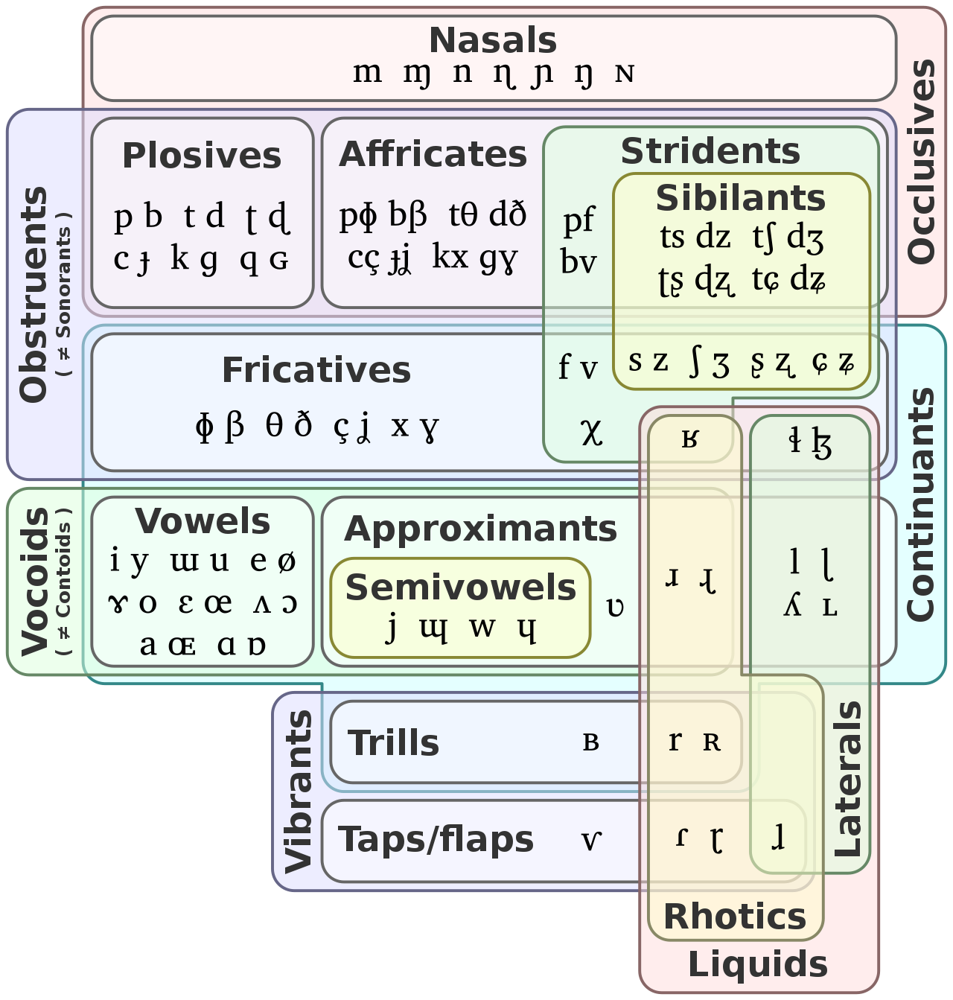
Types of Sounds: Sibilant fricatives
Euler diagram showing a typical classification of sounds (in IPA) and their manners of articulation and phonological features
Notes:
Sources for the classification include Zsiga (2013), Gussenhoven & Jacobs (2011) and Ladefoged & Maddison (1996).

Slide 4
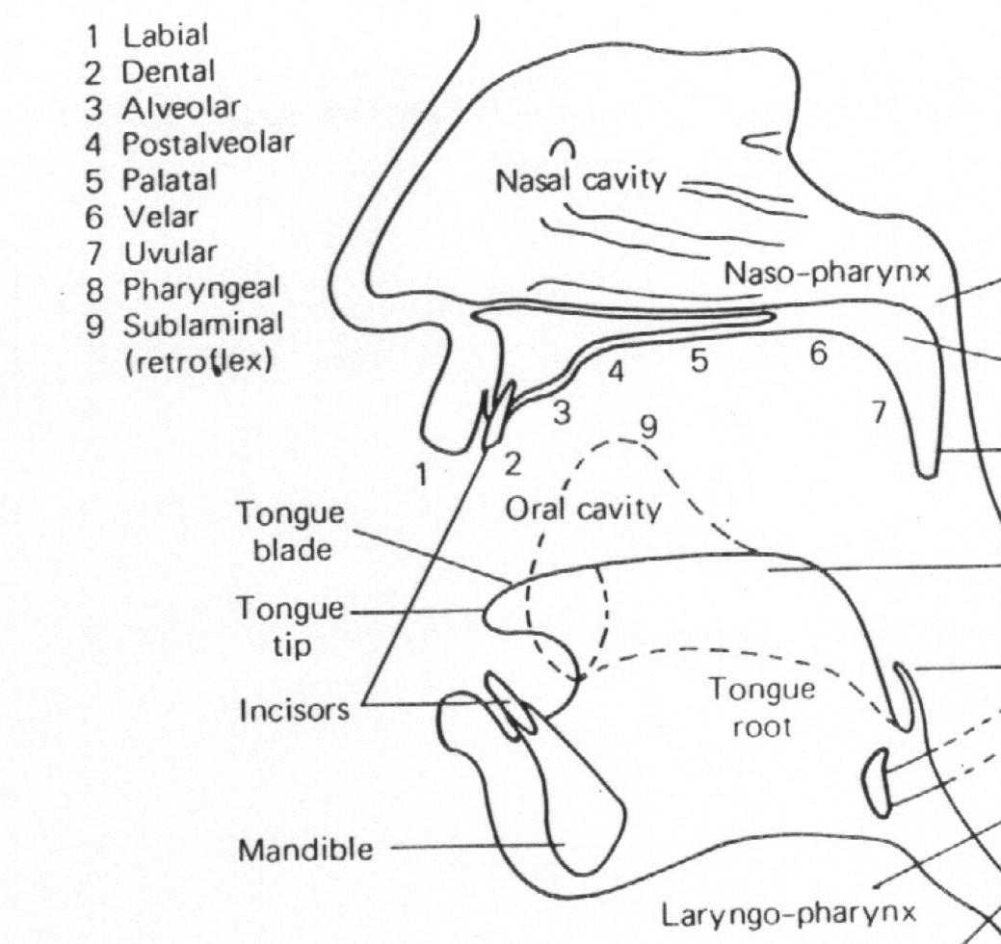
Places (of Articulation) of interest
[s̪]
[s]
[ʃ] ([ʂ])
[ɕ] [ç]
Modified from Clark & Yallop (1994)

Slide 5
Descriptions of sibilant inventories in Polish, Norwegian and English
/ʃ ~ ʂ/ in Polish:
/s/, /ʃ/, /ɕ/ (in traditional representations, e.g., Jassem, 2003)
/s/, /ʂ/, /ɕ/ (Czaplicki et al. 2016)
/ʂ ~ ʃ/ in Norwegian:
/s/, /ʂ/, /ç/ (Kristoffersen, 2000)
/s/, /ʃ/, /ç/ (in other sources, e.g., van Dommelen, 2019).
/ʃ/ in English:
/s/, /ʃ/

Slide 6
Research Questions
Q1. Do learners have one, two or three categories for /ʃ~ʂ/ (the non-alveolar, non-palatal sibilants) across the three languages?
Q2. Does transfer occur between the phonological systems of the three languages?
Q3. Is Norwegian /ç/ distinct from Polish /ɕ/, or is there a one-to-one mapping, as reported for Polish learners of German (Morciniec & Prędota, 2005)?
We also investigated the acoustics of /s/ across the three languages, as well as the influence of spelling (with three different spellings for Norwegian /ʃ/), vowel context, and proficiency in both English and Norwegian

Slide 7
Predictions
If the L1 Polish sibilant <sz> is retroflex ([ʂ]), we expect to see forward transfer during L3 production of Norwegian <rs> ([ʂ])
We predicted multiple levels of phonological transfer in Polish learners of Norwegian based on language proficiency:
Lower Norwegian proficiency: participants will display transfer from L1 Polish sibilants
Higher Norwegian proficiency: participants will display reduced amounts of transfer from L1 Polish sibilants into L3 Norwegian.
Notes:
if the spectral means of L1 Polish <sz> and L3 Norwegian <rs> differ significantly for highly proficient learners of Norwegian, then that finding would weaken the more recent interpretation of Polish <sz> as a retroflex sibilant

Slide 8
Assessing sibilant inventories via spectral moments
We will assess the sibilants according to acoustic measures grounded in previous literature (Jongman, Wayland & Wong, 2000; Nirgianaki, 2014; Lee, 2020)
Spectral moments:
Center of gravity (spectral mean)
Spread (variance)
skewness
Kurtosis
Schematic distribution of sibilants according to spectral mean (from Boersma & Hamann, 2008)

Slide 9
Methodology (Participants)
40 (f=35) L1 Polish, L2 English, L3 Norwegian learners
~10 L1 Norwegian, L2 English controls (Tromsø, June 5-9)

Slide 10
Methodology (Tokens)
n=8400 (840 tokens per sibilant per language)
Polish: /s/, /ʃ~ʂ/, /ɕ/ (<s>, <sz>, <si>)
English: /s/, /ʃ/ (<s>, <sh>)
Norwegian: /s/, /ʃ~ʂ/, /ç~ʂ~ɕ/ (<s>, <rs>, <sj>, <skj>, <kj>)

Slide 11
Methodology (Sample Tokens per phoneme)
Language | Phoneme | Word | Sentence
PL | s₁ | rysuje | Pisarz rysuje słowami.
PL | sz | myszy | Sowy słyszą myszy z daleka.
PL | si | prosi | Szofer prosi o klucze do samochodu.
EN | s₂ | viruses | The doctor sees viruses with the microscope.
EN | sh | fishing | Our family goes fishing twice a year.
NO | s₃ | leser | De leser nyheter i sosiale medier.
NO | rs | forsøkte | Jeg forsøkte å reparere bilen min selv.
NO | sj | drosje | Jeg tok en drosje til flyplassen.
NO | skj | teskje | Jeg vil ha en teskje sukker i kaffen min.
NO | kj | bekjente | Jeg traff min gamle bekjente på gaten.

Slide 12
Methodology (Carrier sentences)
Naturalistic sentences in Norwegian, English and Polish
Generated via ChatGPT (inspired by Jarosław Weckwerth)
Evaluated by native speakers:
Norwegian: Kjetil Berge, Marit Westergaard
English: Tristan Czarnecki-Verner
Polish: Zuzanna Cal, Jarosław Weckwerth, Magdalena Wrembel

Slide 13
Methodology (Stimuli Presentation)
Sentence lists were randomized for each participant
Target sentences were intermixed with sentences from a VOT investigation as distractors.
Stimuli were presented in 3 separate language blocks (L3 Norwegian > L2 English > L1 Polish)

Slide 14
Methodology (Peppa Task)
Each language mode induced via the Peppa (video watching and retelling) Task in the respective language
L3 Norwegian:
”Se denne korte videoen veldig nøye.”
L2 English:
“Watch a the movie clip very closely.”
L1 Polish:
“Obejrzyj dokładnie krótki fragment kreskówki.”
“Fortell med dine egne ord hva som skjedde i avsnittet du så.”
”In your own words, tell us what happened in the video you saw.”
“Opowiedz własnymi słowami co wydarzyło się w obejrzanym przez ciebie fragmencie.”

Slide 15
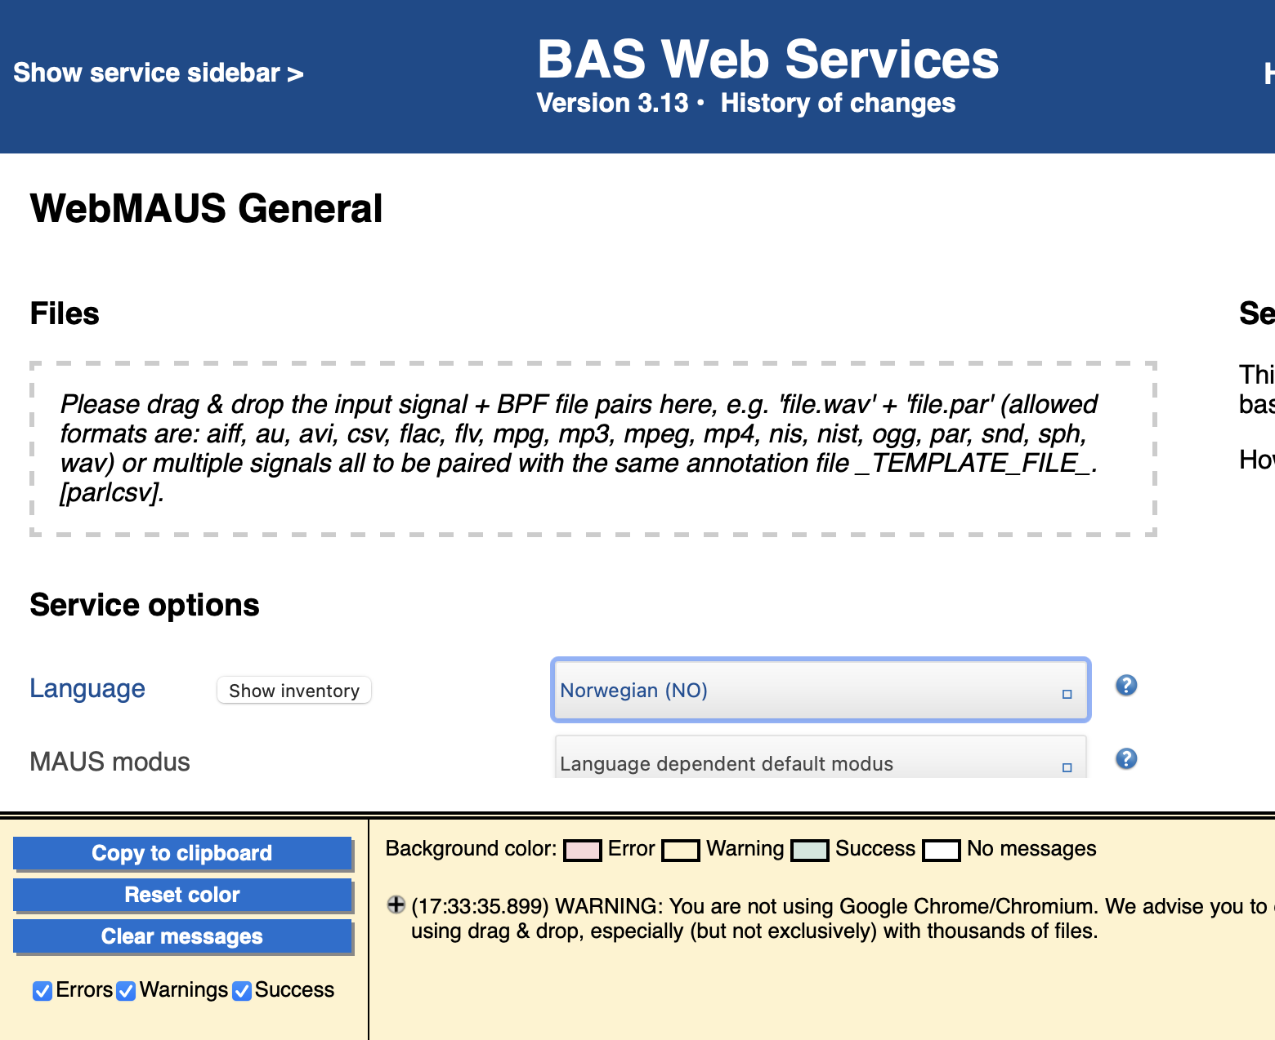
Data Processing (Force Alignment)
Clarin BAS Web Services: WebMAUS General (Kisler, Reichel, and Schiel, 2017)

Slide 16
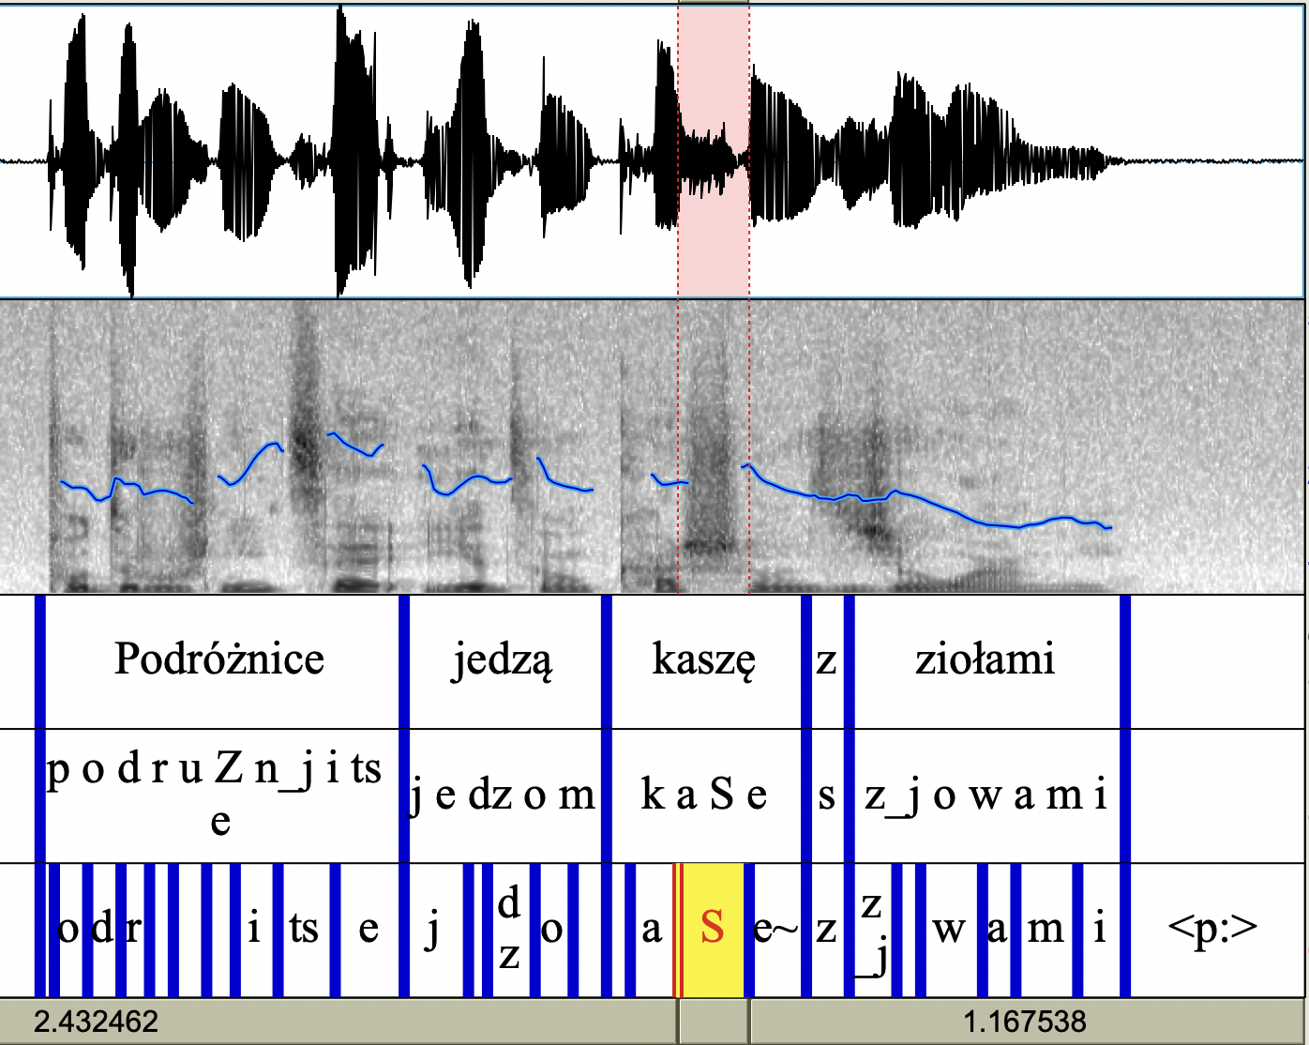
Data Processing (Polish Sample)

Slide 17
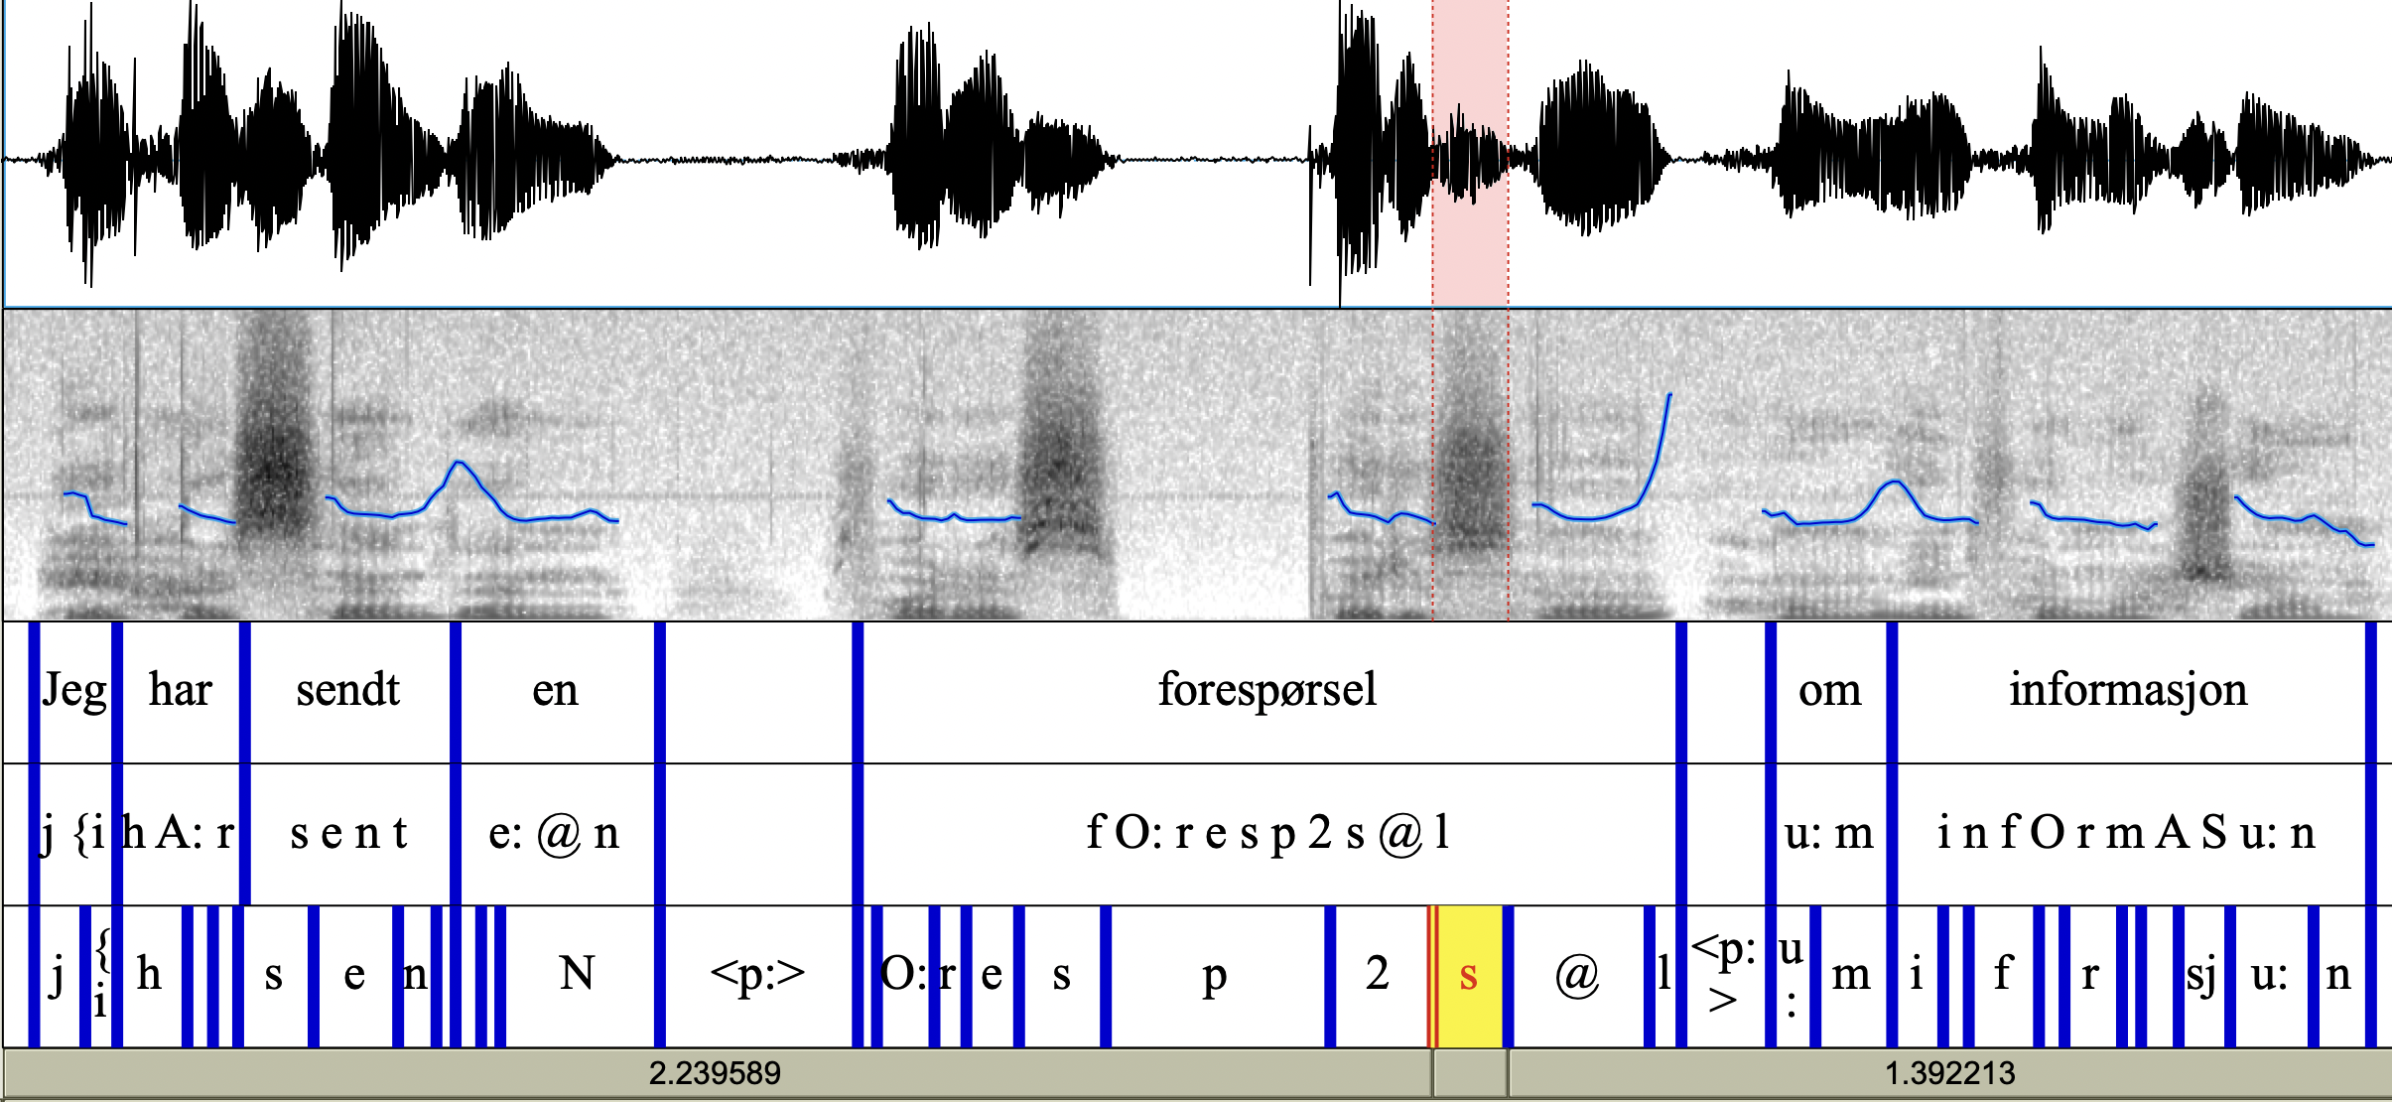
Data Processing (Norwegian Sample)

Slide 18
Force Alignment issues in L2/L3
Misalignments occurred due to pauses and repeated syllables/words which interfered with force alignment (and segment extraction)
“ekstra [stua]_{error} stue”: resulted in a misalignmed pause during the first ‘s’ in ‘ekstra’
This misalignment does not influence the analysis but some will

Slide 19
Possible Solutions to misaligned segments
Manual corrections to textgrids (very time consuming)
Script modifications to textgrids: add a 4th/5th tier for grapheme/mistakes (automatic but still time consuming)
Exclude outliers in statistical analysis (less time consuming)

Slide 20
Preliminary Data

Slide 21
L2/L3 scores from language proficiency questionnaire

Slide 22
L2/L3 scores from language proficiency questionnaire
AB7731AB

Slide 23
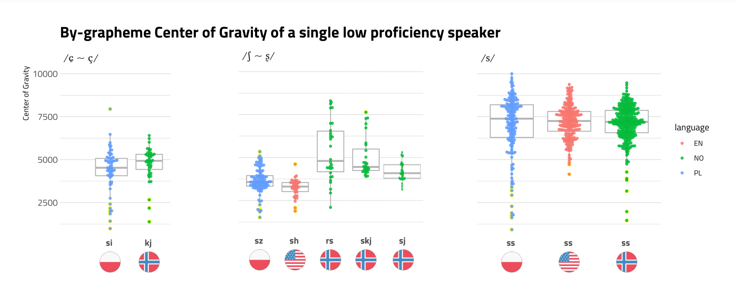
Sibilants produced by a low Proficiency learner of Norwegian (AB7731AB)
(spectral moments extracted via praat script:
2013, Christian DiCanio, Haskins Laboratories & SUNY Buffalo)
(Figure by Kamil Kaźmierski)

Slide 24
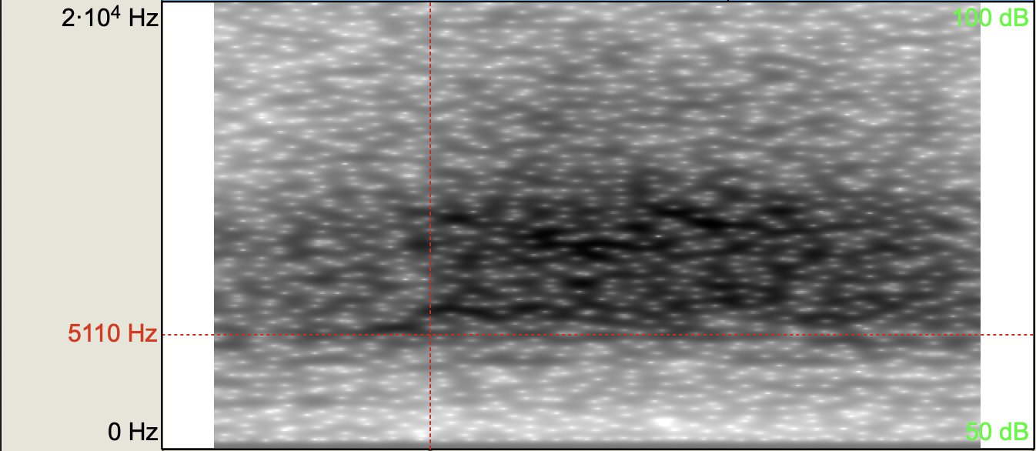
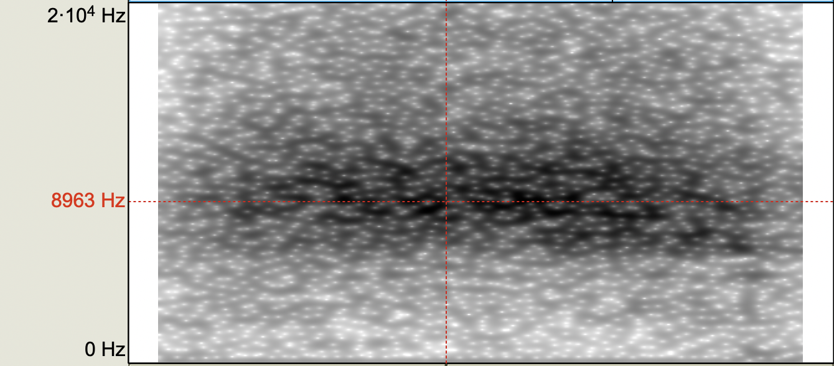
AB7731AB: /s/
L1SS: zasady (8kHz ~ 11kHz band, peak at 10 kHz)
L2SS: viruses (5 kHz ~ 11kHz band, peaks at 6 kHz and 10 kHz)
L3SS: leser (6.5 kHz ~ 11kHz band, peak at 9 kHz)
Polish /s/
English /s/
Norwegian /s/

Slide 25
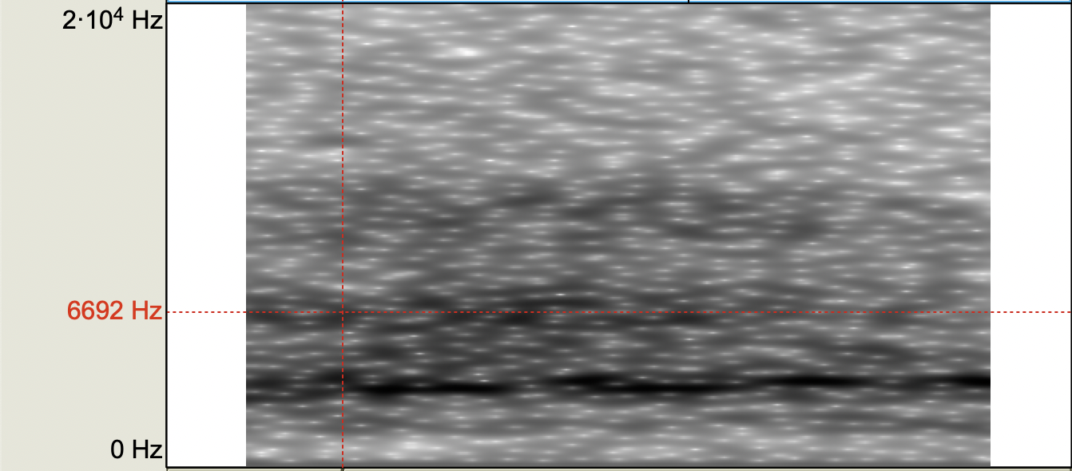
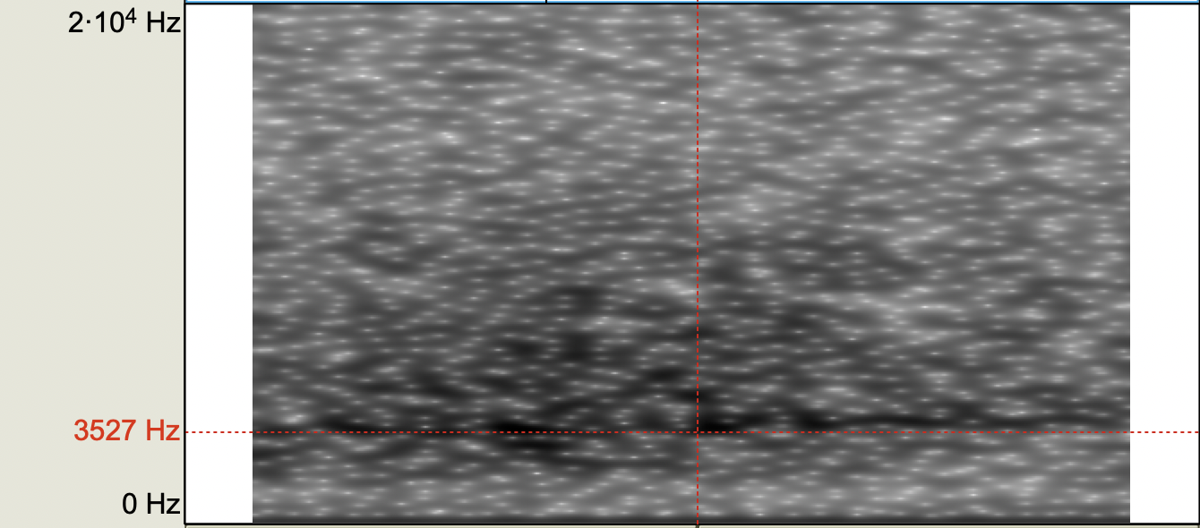
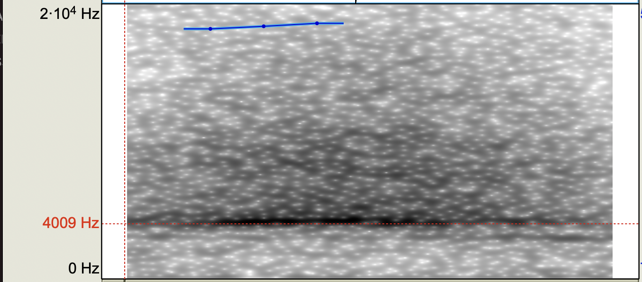
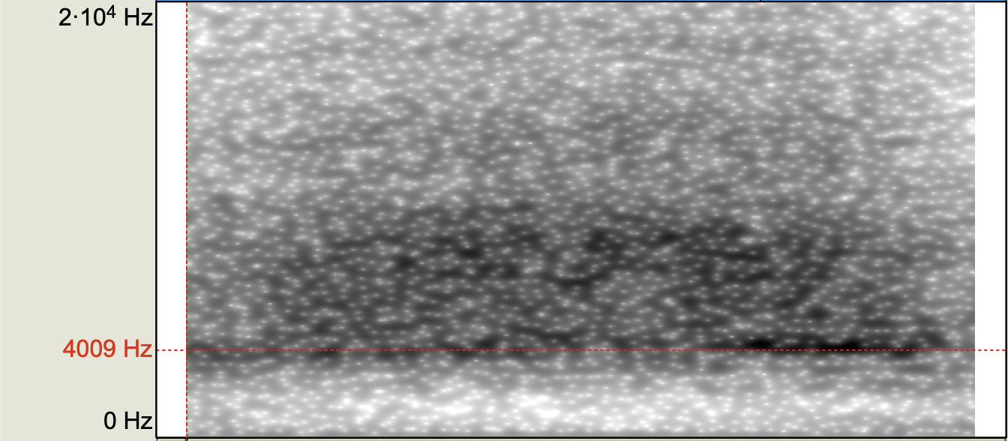
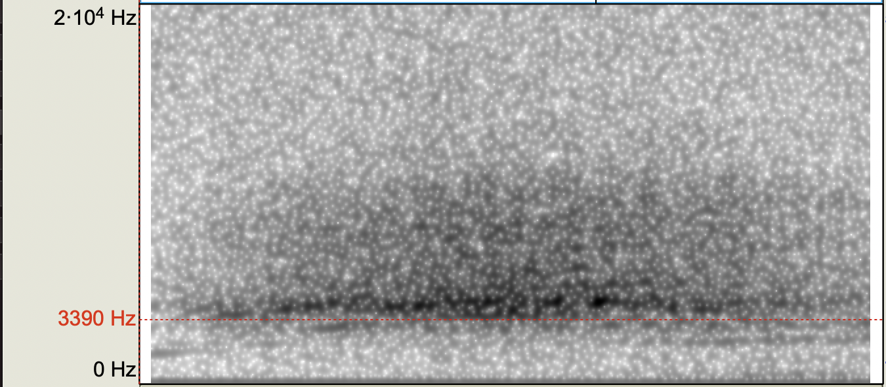
AB7731AB: /ʃ~ʂ/
L1SZ: wyszedł (2.7 kHz ~ 11 kHz band, peaks at 3.4 kHz, 6.7 kHz, 11 kHz)
L2SH: crashes ( 2.5 kHz ~ 10 kHz band, peak at 3.5 kHz, spread)
L3RS: universell (3.9 kHz ~ 10 kHz band, peak at 4 kHz)
Polish <sz>
English <sh>
Norwegian <rs>
L3SJ: etasje (3 kHz ~ 10 kHz band, peak at 4 kHz)
L3SK: skjebne ( 3 kHz ~ 10 kHz band, peak at 3.4 kHz- 4.7 kHz)
Norwegian <sj>
Norwegian <skj>

Slide 26
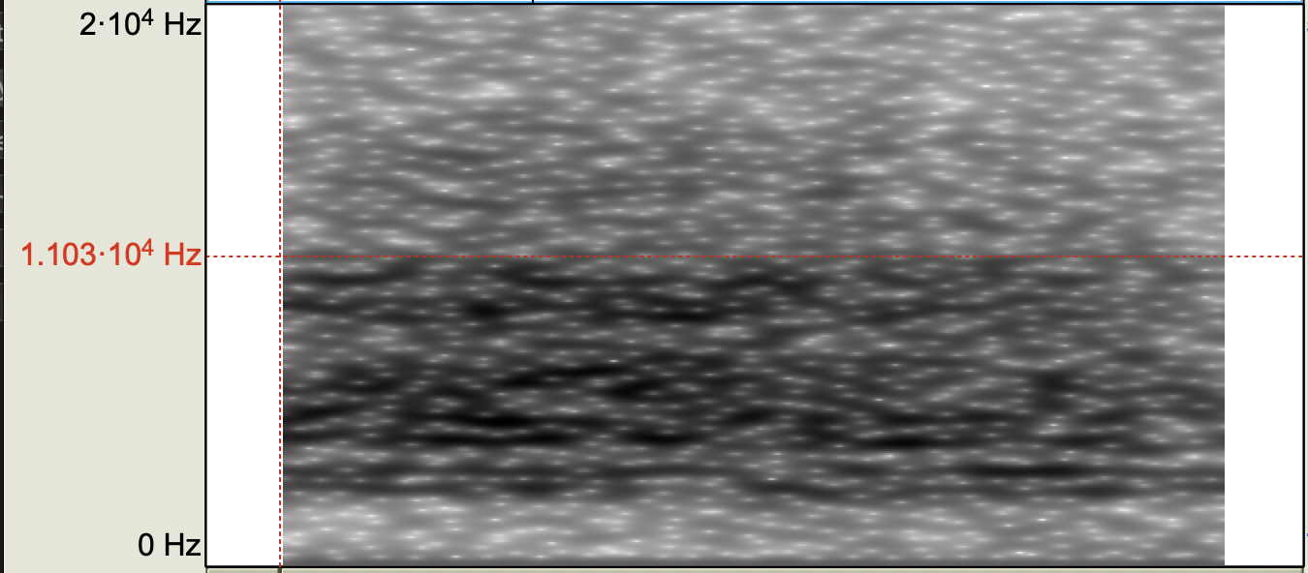
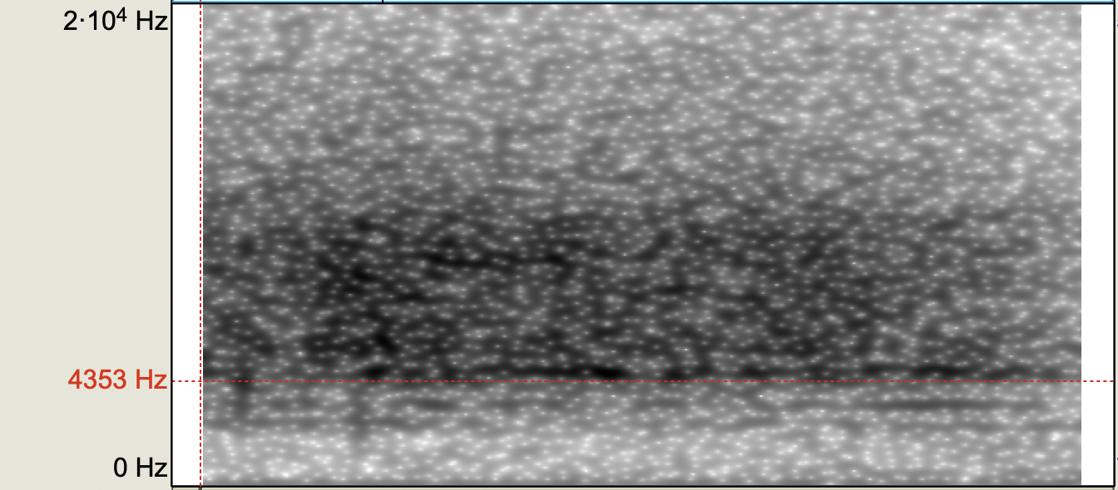
AB7731AB: / ɕ~ç/
L1SZ: wisi ( 2.5 kHz ~ 11 kHz band, peaks at 3.2 kHz, 4.8 kHz, 6.8 kHz, 9.2 kHz)
L3SK: kjelleren ( 2.5 kHz ~ 12 kHz band, peaks 4.4 kHz, 9.4 kHz, spread between)
Polish <si>
Norwegian <kj>
Notes:
Jarek thinks she has new polish ‘si’ fricative

Slide 27
Proficiency and Sibilants
The current stage of the analysis is to evaluate the data using linear mixed effects models
Additional analyses will be necessary to include the L1 Norwegian controls

Slide 28
Questions, comments, suggestions?

Slide 29
References
Czaplicki, B., Żygis, M., Pape, D., & Jesus, L. M. (2016). Acoustic evidence of new sibilants in the pronunciation of young Polish women. Poznan Studies in Contemporary Linguistics, 52(1), 1-42.
van Dommelen, W. A. (2019). IS THE VOICELESS PALATAL FRICATIVE DISAPPEARING FROM SPOKEN NORWEGIAN?. In Proceedings of the 19th International Congress of Phonetic Sciences, Melbourne, Australia.
Jassem, W. (2003). Polish. Journal of the international Phonetic Association, 33(1), 103-107.
Jongman, A., Wayland, R., & Wong, S. (2000). Acoustic characteristics of English fricatives. The Journal of the Acoustical Society of America, 108(3), 1252-1263.
Kisler,T., Reichel, U., & Schiel, F. (2017). Multilingual processing of speech via web services. Computer Speech & Language, Volume 45, September 2017, p. 326–347.
Kristoffersen, G. (2000). The phonology of Norwegian. OUP Oxford.
Lee, S., & Lee, S. (2020). Spectral analysis of English fricatives /s/ and /ʃ/ produced by people with profound hearing loss. Clinical Archives of Communication Disorders, 5(3), 147-153.
Morciniec, N., & Prędota, S. (2005). Podręcznik wymowy niemieckiej [A handbook of German pronunciation]. Warsaw: Wydawnictwo Naukowe PWN.
Nirgianaki, E. (2014). Acoustic characteristics of Greek fricatives. The Journal of the Acoustical Society of America, 135(5), 2964-2976.

Slide 30
Additional Slides

Slide 31
L1 Polish /s/
# | IPA | Orthography | Sentence | Word
20 | s | s | Pisarz rysuje słowami. | rysuje
 | s | s | Żaba chętnie pląsa w deszczu. | pląsa
 | s | s | Sportowiec masuje swoje mięśnie. | masuje
 | s | s | Chłopiec złamał zasady gry. | zasady
 | s | s | Kucharz gotuje kiełbasę z grzybami. | kiełbasę
 | s | s | Chora kobieta nie nosi maseczki. | maseczki
 | s | s | Rolnik od czasu do czasu uprawia grzyby. | czasu (second )
 | s | s | Kupiec zgubił pasek na lotnisku. | pasek
 | s | s | Aktorka nie zna osoby w okularach. | osoby
 | s | s | Jednorożec to niesamowite zwierzę. | niesamowite
 | s | s | Autor skończył pisać nową powieść. | pisać
 | s | s | Król wysyła list do swojej córki. | wysyła
 | s | s | Prawnik ma interesy do załatwienia. | interesy
 | s | s | Bałwanek miał nosek z marchewki. | nosek
 | s | s | Lwy lubią jeść mięso gazeli. | mięso
 | s | s | Kolega z innej klasy kupił nam ciasto. | klasy
 | s | s | Ten chleb jest posypany mąką. | posypany
 | s | s | To jest chiński film z polskimi napisami. | napisami
 | s | s | Pokojówka prasuje pościel. | prasuje
 | s | s | Zepsuty odkurzacz nie zasysa brudu. | zasysa (first s)

Slide 32
L1 Polish <sz>
# | IPA | Orthography |  | Word
20 | s | s | Pisarz rysuje słowami. | rysuje
 | s | s | Żaba chętnie pląsa w deszczu. | pląsa
 | s | s | Sportowiec masuje swoje mięśnie. | masuje
 | s | s | Chłopiec złamał zasady gry. | zasady
 | s | s | Kucharz gotuje kiełbasę z grzybami. | kiełbasę
 | s | s | Chora kobieta nie nosi maseczki. | maseczki
 | s | s | Rolnik od czasu do czasu uprawia grzyby. | czasu (second )
 | s | s | Kupiec zgubił pasek na lotnisku. | pasek
 | s | s | Aktorka nie zna osoby w okularach. | osoby
 | s | s | Jednorożec to niesamowite zwierzę. | niesamowite
 | s | s | Autor skończył pisać nową powieść. | pisać
 | s | s | Król wysyła list do swojej córki. | wysyła
 | s | s | Prawnik ma interesy do załatwienia. | interesy
 | s | s | Bałwanek miał nosek z marchewki. | nosek
 | s | s | Lwy lubią jeść mięso gazeli. | mięso
 | s | s | Kolega z innej klasy kupił nam ciasto. | klasy
 | s | s | Ten chleb jest posypany mąką. | posypany
 | s | s | To jest chiński film z polskimi napisami. | napisami
 | s | s | Pokojówka prasuje pościel. | prasuje
 | s | s | Zepsuty odkurzacz nie zasysa brudu. | zasysa (first s)
20 | ? | sz | Sowy słyszą myszy z daleka. | myszy
 | ? | sz | Uczeń poszukuje pracy dorywczej. | poszukuje
 | ? | sz | Student przeprasza za spóźnienie. | przeprasza
 | ? | sz | Wielbłąd ma mniejsze uszy niż słoń. | uszy
 | ? | sz | Pracownik obsługuje maszyny w fabryce. | maszyny
 | ? | sz | Handlarz sprzedaje kapelusze z Chin. | kapelusze
 | ? | sz | Mnich medytuje w ciszy na szczycie góry. | ciszy
 | ? | sz | Badacz znalazł dżdżownicę w kieszeni. | kieszeni
 | ? | sz | Złodziej ukradł nasze serca. | nasze
 | ? | sz | Rektor nie otrzymał waszych wiadomości. | waszych
 | ? | sz | Nauczyciel wyszedł ze szkoły. | wyszedł
 | ? | sz | Profesorowi brakuje fiszek. | fiszek
 | ? | sz | Barman upuścił kieliszek na podłogę. | kieliszek
 | ? | sz | Dawno nie było faszystów w Polsce. | faszystów
 | ? | sz | Skrzypek zaprzedał duszę diabłu. | duszę
 | ? | sz | Podróżnice jedzą kaszę z ziołami. | kaszę
 | ? | sz | Starsza pani trzyma naszyjnik z pereł. | naszyjnik
 | ? | sz | Grzmot przestraszył małego psa. | przestraszył
 | ? | sz | Królik spieszy się na obiad. | spieszy
 | ? | sz | Biolog zasadził gruszę w swoim ogrodzie. | gruszę

Slide 33
L1 Polish /ɕ/
# | IPA | Orthography | Sentence | Word
20 | s | s | Pisarz rysuje słowami. | rysuje
 | s | s | Żaba chętnie pląsa w deszczu. | pląsa
 | s | s | Sportowiec masuje swoje mięśnie. | masuje
 | s | s | Chłopiec złamał zasady gry. | zasady
 | s | s | Kucharz gotuje kiełbasę z grzybami. | kiełbasę
 | s | s | Chora kobieta nie nosi maseczki. | maseczki
 | s | s | Rolnik od czasu do czasu uprawia grzyby. | czasu (second )
 | s | s | Kupiec zgubił pasek na lotnisku. | pasek
 | s | s | Aktorka nie zna osoby w okularach. | osoby
 | s | s | Jednorożec to niesamowite zwierzę. | niesamowite
 | s | s | Autor skończył pisać nową powieść. | pisać
 | s | s | Król wysyła list do swojej córki. | wysyła
 | s | s | Prawnik ma interesy do załatwienia. | interesy
 | s | s | Bałwanek miał nosek z marchewki. | nosek
 | s | s | Lwy lubią jeść mięso gazeli. | mięso
 | s | s | Kolega z innej klasy kupił nam ciasto. | klasy
 | s | s | Ten chleb jest posypany mąką. | posypany
 | s | s | To jest chiński film z polskimi napisami. | napisami
 | s | s | Pokojówka prasuje pościel. | prasuje
 | s | s | Zepsuty odkurzacz nie zasysa brudu. | zasysa (first s)
20 | ɕ | si | Szofer prosi o klucze do samochodu. | prosi
 | ɕ | si | Piekarz musi kupić więcej drożdży. | musi
 | ɕ | si | W górach echo niesie się bardzo daleko. | niesie
 | ɕ | si | Pies znalazł misia na podwórku. | misia
 | ɕ | si | Dziewczyny idą dzisiaj do kina. | dzisiaj
 | ɕ | si | Małpa skacze po drzewie w lesie. | lesie
 | ɕ | si | Obraz wisi nad kominkiem. | wisi
 | ɕ | si | W zeszłym miesiącu kelner był na urlopie. | miesiącu
 | ɕ | si | Meduzy mogą żyć tysiące lat. | tysiące
 | ɕ | si | Świadek przysięga przed sądem. | przysięga
 | ɕ | si | Błazen nie posiada się z radości. | posiada
 | ɕ | si | Babcia ma siedemdziesiąt lat. | siedemdziesiąt
 | ɕ | si | Każdy pająk ma osiem nóg. | osiem
 | ɕ | si | Polityk zasiada w komisji. | zasiada
 | ɕ | si | Kasjer pracuje w kasie. | kasie
 | ɕ | si | Technik sprawdza zasięg telefonu. | zasięg
 | ɕ | si | Tam jest zasilacz do komputera. | zasilacz
 | ɕ | si | Dziecko szuka tatusia na zdęciu. | tatusia
 | ɕ | si | Większość ludzi wysiada na tej stacji. | wysiada
 | ɕ | si | Prezydent ogłosił swoją rezygnację. | ogłosił

Slide 34
L2 English /s/
# | IPA | Orthography | Sentence | Word
20 | s | s | Pisarz rysuje słowami. | rysuje
 | s | s | Żaba chętnie pląsa w deszczu. | pląsa
 | s | s | Sportowiec masuje swoje mięśnie. | masuje
 | s | s | Chłopiec złamał zasady gry. | zasady
 | s | s | Kucharz gotuje kiełbasę z grzybami. | kiełbasę
 | s | s | Chora kobieta nie nosi maseczki. | maseczki
 | s | s | Rolnik od czasu do czasu uprawia grzyby. | czasu (second )
 | s | s | Kupiec zgubił pasek na lotnisku. | pasek
 | s | s | Aktorka nie zna osoby w okularach. | osoby
 | s | s | Jednorożec to niesamowite zwierzę. | niesamowite
 | s | s | Autor skończył pisać nową powieść. | pisać
 | s | s | Król wysyła list do swojej córki. | wysyła
 | s | s | Prawnik ma interesy do załatwienia. | interesy
 | s | s | Bałwanek miał nosek z marchewki. | nosek
 | s | s | Lwy lubią jeść mięso gazeli. | mięso
 | s | s | Kolega z innej klasy kupił nam ciasto. | klasy
 | s | s | Ten chleb jest posypany mąką. | posypany
 | s | s | To jest chiński film z polskimi napisami. | napisami
 | s | s | Pokojówka prasuje pościel. | prasuje
 | s | s | Zepsuty odkurzacz nie zasysa brudu. | zasysa (first s)
20 | s | s | The planets are made of gases and rocks. | gases
 | s | c | The artist sees faces in the clouds. | faces
 | s | s | The dog chases its tail for fun. | chases
 | s | c | The driver races cars on the weekends. | races
 | s | c | The guide knows the best places to eat. | places
 | s | c | Tesla produces hybrid and electric cars. | produces
 | s | c | The girl asks about the price of the dress. | price
 | s | c | The thief regrets the choices that he made. | choices
 | s | c | The bank provided many services today. | services
 | s | c | This merchant sells fireplaces and tables. | fireplaces
 | s | c | The artist sold two pieces to the museum. | pieces
 | s | c | The musician practices her clarinet. | practices
 | s | c | He drinks different juices every day. | juices
 | s | s | The lawyer keeps cactuses on her desk. | cactuses
 | s | c | Most adults learn to process their emotions. | process
 | s | s | There is an energy crisis worldwide. | crisis
 | s | ss | We have bosses at work. | bosses
 | s | ss | The investor cut his losses last week. | losses
 | s | s | There are several cases to discuss. | cases
 | s | c | The jogger stops to tie his shoelaces again. | shoelaces

Slide 35
L2 English /ʃ/
# | IPA | Orthography | Sentence | Word
20 | s | s | Pisarz rysuje słowami. | rysuje
 | s | s | Żaba chętnie pląsa w deszczu. | pląsa
 | s | s | Sportowiec masuje swoje mięśnie. | masuje
 | s | s | Chłopiec złamał zasady gry. | zasady
 | s | s | Kucharz gotuje kiełbasę z grzybami. | kiełbasę
 | s | s | Chora kobieta nie nosi maseczki. | maseczki
 | s | s | Rolnik od czasu do czasu uprawia grzyby. | czasu (second )
 | s | s | Kupiec zgubił pasek na lotnisku. | pasek
 | s | s | Aktorka nie zna osoby w okularach. | osoby
 | s | s | Jednorożec to niesamowite zwierzę. | niesamowite
 | s | s | Autor skończył pisać nową powieść. | pisać
 | s | s | Król wysyła list do swojej córki. | wysyła
 | s | s | Prawnik ma interesy do załatwienia. | interesy
 | s | s | Bałwanek miał nosek z marchewki. | nosek
 | s | s | Lwy lubią jeść mięso gazeli. | mięso
 | s | s | Kolega z innej klasy kupił nam ciasto. | klasy
 | s | s | Ten chleb jest posypany mąką. | posypany
 | s | s | To jest chiński film z polskimi napisami. | napisami
 | s | s | Pokojówka prasuje pościel. | prasuje
 | s | s | Zepsuty odkurzacz nie zasysa brudu. | zasysa (first s)
20 | ʃ | sh | The man gave the cashier his money. | cashier
 | ʃ | sh | The student wishes for good grades. | wishes
 | ʃ | sh | The pig was ashamed of his weight. | ashamed
 | ʃ | sh | Vampires turn to ashes in sunlight. | ashes
 | ʃ | ci | The jeweler sells many precious gems. | precious
 | ʃ | ci | The store has a special deal today. | special
 | ʃ | sh | Her dress clashes with those shoes. | clashes
 | ʃ | sh | Skinny jeans are in fashion this year. | fashion
 | ʃ | sh | the cook left the dishes on the counter. | dishes
 | ʃ | sh | The wave washes away our footprints | washes
 | ʃ | ti | The nurse goes on vacation next month. | vacation
 | ʃ | sh | The cat pushes the vase off the table. | pushes
 | ʃ | sh | The dentist brushes his teeth after lunch. | brushes
 | ʃ | sh | The runner dashes towards the finish line | dashes
 | ʃ | sh | The model is wearing fake eyelashes and lipstick. | eyelashes
 | ʃ | sh | The robot crushes the tin can into a ball. | crushes
 | ʃ | sh | There are a lot of car crashes each year. | crashes
 | ʃ | sh | I heard a noise in the bushes over there. | bushes
 | ʃ | sh | Our family goes fishing twice a year. | fishing
 | ʃ | sh | This horse eats radishes and apples. | radishes
20 | ? | sz | Sowy słyszą myszy z daleka. | myszy
 | ? | sz | Uczeń poszukuje pracy dorywczej. | poszukuje
 | ? | sz | Student przeprasza za spóźnienie. | przeprasza
 | ? | sz | Wielbłąd ma mniejsze uszy niż słoń. | uszy
 | ? | sz | Pracownik obsługuje maszyny w fabryce. | maszyny
 | ? | sz | Handlarz sprzedaje kapelusze z Chin. | kapelusze
 | ? | sz | Mnich medytuje w ciszy na szczycie góry. | ciszy
 | ? | sz | Badacz znalazł dżdżownicę w kieszeni. | kieszeni
 | ? | sz | Złodziej ukradł nasze serca. | nasze
 | ? | sz | Rektor nie otrzymał waszych wiadomości. | waszych
 | ? | sz | Nauczyciel wyszedł ze szkoły. | wyszedł
 | ? | sz | Profesorowi brakuje fiszek. | fiszek
 | ? | sz | Barman upuścił kieliszek na podłogę. | kieliszek
 | ? | sz | Dawno nie było faszystów w Polsce. | faszystów
 | ? | sz | Skrzypek zaprzedał duszę diabłu. | duszę
 | ? | sz | Podróżnice jedzą kaszę z ziołami. | kaszę
 | ? | sz | Starsza pani trzyma naszyjnik z pereł. | naszyjnik
 | ? | sz | Grzmot przestraszył małego psa. | przestraszył
 | ? | sz | Królik spieszy się na obiad. | spieszy
 | ? | sz | Biolog zasadził gruszę w swoim ogrodzie. | gruszę

Slide 36
L3 Norwegian /s/
# | IPA | Orthography | Sentence | Word
20 | s | s | De leser nyheter i sosiale medier. | leser
 | s | s | Han holder en presentasjon om klimaendringer. | presentasjon
 | s | s | Du burde se den vakre solnedgangen i kveld. | se
 | s | s | Hun ble rasende da hun mistet mobilen. | rasende
 | s | s | Disse bøkene er veldig interessante å lese. | interessante
 | s | s | Han har en følsom nese som reagerer på sterk lukt. | nese
 | s | s | Vi bor i det gamle huset i enden av gaten. | huset
 | s | s | Jeg fant passet mitt i jakkelommen. | passet
 | s | s | Barna leker og svømmer i bassenget på hotellet. | bassenget
 | s | s | Jeg spiser middag med familien min nå. | spiser
 | s | s | Denne databasen inneholder informasjon om kundene. | databasen
 | s | s | Jeg snyter nesen min når jeg er forkjølet. | nesen
 | s | s | Vi skal besøke bestefaren vår i helgen. | besøke
 | s | s | Disse skjortene passer i hverdagen. | passer
 | s | s | De to brødrene slåss ofte om lekene sine. | slåss
 | s | s | Kua sover og drømmer i båsen sin. | båsen
 | s | s | Betalingen kan gjøres ved kassen på butikken. | kassen
 | s | s | Jeg lærer nye ting i klassen og hjemme. | klassen
 | s | s | Vår professor har dyp kunnskap om historie. | professor
 | s | s | Den nye presidenten taler om nasjonale spørsmål. | presidenten

Slide 37
L3 Norwegian <rs>
# | IPA | Orthography | Sentence | Word
20 | s | s | De leser nyheter i sosiale medier. | leser
 | s | s | Han holder en presentasjon om klimaendringer. | presentasjon
 | s | s | Du burde se den vakre solnedgangen i kveld. | se
 | s | s | Hun ble rasende da hun mistet mobilen. | rasende
 | s | s | Disse bøkene er veldig interessante å lese. | interessante
 | s | s | Han har en følsom nese som reagerer på sterk lukt. | nese
 | s | s | Vi bor i det gamle huset i enden av gaten. | huset
 | s | s | Jeg fant passet mitt i jakkelommen. | passet
 | s | s | Barna leker og svømmer i bassenget på hotellet. | bassenget
 | s | s | Jeg spiser middag med familien min nå. | spiser
 | s | s | Denne databasen inneholder informasjon om kundene. | databasen
 | s | s | Jeg snyter nesen min når jeg er forkjølet. | nesen
 | s | s | Vi skal besøke bestefaren vår i helgen. | besøke
 | s | s | Disse skjortene passer i hverdagen. | passer
 | s | s | De to brødrene slåss ofte om lekene sine. | slåss
 | s | s | Kua sover og drømmer i båsen sin. | båsen
 | s | s | Betalingen kan gjøres ved kassen på butikken. | kassen
 | s | s | Jeg lærer nye ting i klassen og hjemme. | klassen
 | s | s | Vår professor har dyp kunnskap om historie. | professor
 | s | s | Den nye presidenten taler om nasjonale spørsmål. | presidenten
20 | ? | rs | Jeg forsøkte å reparere bilen min selv. | forsøkte
 | ? | rs | Vi så en morsom film på kino. | morsom
 | ? | rs | De tror at årsaken til ulykken var regnet. | årsaken
 | ? | rs | Deres advarsel om viruset var veldig tydelig. | advarsel
 | ? | rs | Jeg møtte en person som var veldig hyggelig. | person
 | ? | rs | Jeg liker å ha personlig kontakt med folk. | personlig
 | ? | rs | Jeg undersøker saken nærmere nå. | undersøker
 | ? | rs | Vi må forsøke å fullføre prosjektet i tide. | forsøke
 | ? | rs | Vi synes at forsiden av boken er veldig fin. | forsiden
 | ? | rs | Vennligst oversett denne teksten til norsk. | oversett
 | ? | rs | Jeg overså advarselen og gjorde det likevel. | advarselen
 | ? | rs | De sier at universell utforming er viktig. | universell
 | ? | rs | Det var diverse saker i skapet. | diverse
 | ? | rs | Hans oppførsel på festen var upassende. | oppførsel
 | ? | rs | Jeg har sendt en forespørsel om informasjon. | forespørsel
 | ? | rs | Vi var samlet i en stor forsamling i dag. | forsamling
 | ? | rs | Denne saken er svært kontroversiell for oss. | kontroversiell
 | ? | rs | Terapeuten sier at forsoning er vanskelig. | forsoning
 | ? | rs | Vårt datterselskap i Tyskland går bra. | datterselskap
 | ? | rs | Han kjørte motorsykkel på veien i dag. | motorsykkel

Slide 38
L3 Norwegian <kj>
# | IPA | Orthography | Sentence | Word
20 | s | s | De leser nyheter i sosiale medier. | leser
 | s | s | Han holder en presentasjon om klimaendringer. | presentasjon
 | s | s | Du burde se den vakre solnedgangen i kveld. | se
 | s | s | Hun ble rasende da hun mistet mobilen. | rasende
 | s | s | Disse bøkene er veldig interessante å lese. | interessante
 | s | s | Han har en følsom nese som reagerer på sterk lukt. | nese
 | s | s | Vi bor i det gamle huset i enden av gaten. | huset
 | s | s | Jeg fant passet mitt i jakkelommen. | passet
 | s | s | Barna leker og svømmer i bassenget på hotellet. | bassenget
 | s | s | Jeg spiser middag med familien min nå. | spiser
 | s | s | Denne databasen inneholder informasjon om kundene. | databasen
 | s | s | Jeg snyter nesen min når jeg er forkjølet. | nesen
 | s | s | Vi skal besøke bestefaren vår i helgen. | besøke
 | s | s | Disse skjortene passer i hverdagen. | passer
 | s | s | De to brødrene slåss ofte om lekene sine. | slåss
 | s | s | Kua sover og drømmer i båsen sin. | båsen
 | s | s | Betalingen kan gjøres ved kassen på butikken. | kassen
 | s | s | Jeg lærer nye ting i klassen og hjemme. | klassen
 | s | s | Vår professor har dyp kunnskap om historie. | professor
 | s | s | Den nye presidenten taler om nasjonale spørsmål. | presidenten
20 | ?? | kj | Moren lager mat på kjøkkenet. | kjøkkenet
 | ?? | kj | Hun må kjøpe melk og brød. | kjøpe
 | ?? | kj | Det er en ukjent person som står ved døren. | ukjent
 | ?? | kj | Jeg spiser ikke kjøtt fordi jeg er vegetarianer. | kjøtt
 | ?? | kj | Vi så kjeppen i skogen. | kjeppen
 | ?? | kj | Jeg traff min gamle bekjente på gaten. | bekjente
 | ?? | kj | Jeg kjøpte nye klær på kjøpesenteret i dag. | kjøpesenteret
 | ?? | kj | Han liker å kjører for fort på motorveien. | kjører
 | ?? | kj | Vi kjenner ikke henne så godt. | kjenner
 | ?? | kj | Vi har en ekstra stue i kjelleren vår. | kjelleren
 | ?? | kj | Vi så to kjekke menn på kino. | kjekke
 | ?? | kj | Denne kjære vennen har pengene mine. | kjære
 | ?? | kj | Hun har på seg kjolen på festen | kjolen
 | ?? | kj | Vi må bekjempe kapitalismen. | bekjempe
 | ?? | kj | Jeg trodde kjennelsen ble opphevet. | kjennelsen
 | ?? | kj | Hun vil kaste disse kjedelige bøkene. | kjedelige
 | ?? | kj | Moren hans spiser eplekjerner av og til | eplekjerner
 | ?? | kj | Byen mase og kjase dagen lang | kjase
 | ?? | kj | Vi må kjøle ned maten. | kjøle
 | ?? | kj | Han drog den gyldne kjede frem under skjorten. | kjede

Slide 39
L3 Norwegian <sj>
# | IPA | Orthography | Sentence | Word
20 | s | s | De leser nyheter i sosiale medier. | leser
 | s | s | Han holder en presentasjon om klimaendringer. | presentasjon
 | s | s | Du burde se den vakre solnedgangen i kveld. | se
 | s | s | Hun ble rasende da hun mistet mobilen. | rasende
 | s | s | Disse bøkene er veldig interessante å lese. | interessante
 | s | s | Han har en følsom nese som reagerer på sterk lukt. | nese
 | s | s | Vi bor i det gamle huset i enden av gaten. | huset
 | s | s | Jeg fant passet mitt i jakkelommen. | passet
 | s | s | Barna leker og svømmer i bassenget på hotellet. | bassenget
 | s | s | Jeg spiser middag med familien min nå. | spiser
 | s | s | Denne databasen inneholder informasjon om kundene. | databasen
 | s | s | Jeg snyter nesen min når jeg er forkjølet. | nesen
 | s | s | Vi skal besøke bestefaren vår i helgen. | besøke
 | s | s | Disse skjortene passer i hverdagen. | passer
 | s | s | De to brødrene slåss ofte om lekene sine. | slåss
 | s | s | Kua sover og drømmer i båsen sin. | båsen
 | s | s | Betalingen kan gjøres ved kassen på butikken. | kassen
 | s | s | Jeg lærer nye ting i klassen og hjemme. | klassen
 | s | s | Vår professor har dyp kunnskap om historie. | professor
 | s | s | Den nye presidenten taler om nasjonale spørsmål. | presidenten
20 | ??? | sj | Livet bringer mange situasjoner og valg. | situasjoner
 | ??? | sj | Jeg møtte ham på stasjonen i går. | stasjonen
 | ??? | sj | Jeg tok en drosje til flyplassen. | drosje
 | ??? | sj | Hun bor i første etasje også. | etasje
 | ??? | sj | Dette prosjektet er viktig for vår bedrift. | prosjektet
 | ??? | sj | Den internasjonale konferansen var vellykket. | internasjonale
 | ??? | sj | Vi må ta sjanser for å oppnå suksess. | sjanser
 | ??? | sj | Dagens diskusjon om dette temaet var interessant. | diskusjon
 | ??? | sj | Hans imitasjon av Elvis var fantastisk. | imitasjon
 | ??? | sj | Hun lider av depresjon og trenger hjelp. | depresjon
 | ??? | sj | Mat er viktig for kognisjon og kreativitet. | kognisjon
 | ??? | sj | Denne garasjen er full av gamle ting. | garasjen
 | ??? | sj | Det er mange passasjerer om bord i flyet. | passasjerer
 | ??? | sj | Dette er din siste sjanse til å være lykkelig. | sjanse
 | ??? | sj | Den nye sjefen er en god leder. | sjefen
 | ??? | sj | I dag er det alle sjelers dag i Polen. | sjelers
 | ??? | sj | Vi er på sjøen akkurat nå. | sjøen
 | ??? | sj | Jeg valgte sjokoladeisen fremfor jordbærisen. | sjokoladeisen
 | ??? | sj | Hun ga sjåføren pengene på flyplassen. | sjåføren
 | ??? | sj | Jeg vil ha sjekken snart. | sjekken

Slide 40
L3 Norwegian <skj>
# | IPA | Orthography | Sentence | Word
20 | s | s | De leser nyheter i sosiale medier. | leser
 | s | s | Han holder en presentasjon om klimaendringer. | presentasjon
 | s | s | Du burde se den vakre solnedgangen i kveld. | se
 | s | s | Hun ble rasende da hun mistet mobilen. | rasende
 | s | s | Disse bøkene er veldig interessante å lese. | interessante
 | s | s | Han har en følsom nese som reagerer på sterk lukt. | nese
 | s | s | Vi bor i det gamle huset i enden av gaten. | huset
 | s | s | Jeg fant passet mitt i jakkelommen. | passet
 | s | s | Barna leker og svømmer i bassenget på hotellet. | bassenget
 | s | s | Jeg spiser middag med familien min nå. | spiser
 | s | s | Denne databasen inneholder informasjon om kundene. | databasen
 | s | s | Jeg snyter nesen min når jeg er forkjølet. | nesen
 | s | s | Vi skal besøke bestefaren vår i helgen. | besøke
 | s | s | Disse skjortene passer i hverdagen. | passer
 | s | s | De to brødrene slåss ofte om lekene sine. | slåss
 | s | s | Kua sover og drømmer i båsen sin. | båsen
 | s | s | Betalingen kan gjøres ved kassen på butikken. | kassen
 | s | s | Jeg lærer nye ting i klassen og hjemme. | klassen
 | s | s | Vår professor har dyp kunnskap om historie. | professor
 | s | s | Den nye presidenten taler om nasjonale spørsmål. | presidenten
20 | ???? | skj | Jeg fikk en beskjed fra sjefen min. | beskjed
 | ???? | skj | Jenta kjøpte skjørtet til en fest. | skjørtet
 | ???? | sky | De uskyldige ble feilaktig arrestert. | uskyldige
 | ???? | skj | Vi har forskjellige meninger om dette. | forskjellige
 | ???? | skj | Det skjedde en ulykke i går. | skjedde
 | ???? | skj | Jeg skjønner ikke hva du mener. | skjønner
 | ???? | skj | Jeg vil ha en teskje sukker i kaffen min. | teskje
 | ???? | skj | Jeg må skjøte sammen de to delene. | skjøte
 | ???? | skj | Jeg tror på skjebne og på fri vilje. | skjebne
 | ???? | skj | Vi burde begrave skjelettet i morgen. | skjelettet
 | ???? | skj | Jeg tenker at du kanskje burde prøve noe annet. | kanskje
 | ???? | skj | Jeg ser på skjermen og leser e-posten. | skjermen
 | ???? | skj | Han har på seg skjorten til bryllupet. | skjorten
 | ???? | skj | Hun så skjeen på bordet. | skjeen
 | ???? | skj | Kokken trenger å skjære fisken. | skjære
 | ???? | skj | Forsteren beskjærer trær i skogen. | beskjærer
 | ???? | skj | Det er ikke skjellig å tro på spøkelser. | skjellig
 | ???? | skj | Han var den største skjensel i landsbye. | skjensel
 | ???? | skj | Vi skjøv sofaen inn i rommet. | skjøv
 | ???? | skj | En helt må skjelne mellom rett og galt. | skjelne

Slide 41
Dental/Alveolar /s/
L1PL
L2EN
L3NO
Word
rysuje
pląsa
masuje
zasady
kiełbasę
maseczki
czasu
pasek
osoby
niesamowite
pisać
wysyła
interesy
nosek
mięso
klasy
posypany
napisami
prasuje
zasysa
Word
gases
faces
chases
races
places
produces
price
choices
services
fireplaces
pieces
practices
juices
cactuses
process
crisis
bosses
losses
cases
shoelaces
Word
leser
presentasjon
se
rasende
interessante
nese
huset
passet
bassenget
spiser
databasen
nesen
besøke
passer
slåss
båsen
kassen
klassen
professor
presidenten
42 participants*20 words per phoneme =
840 tokens per language phoneme (/s/)

Slide 42
Postalveolar: /sz~ʃ~ rs/
L1PL
L2EN
L3NO
myszy
poszukuje
przeprasza
uszy
maszyny
kapelusze
ciszy
kieszeni
nasze
waszych
wyszedł
fiszek
kieliszek
faszystów
duszę
kaszę
naszyjnik
przestraszył
spieszy
gruszę
cashier
wishes
ashamed
ashes
precious
special
clashes
fashion
dishes
washes
vacation
pushes
brushes
dashes
eyelashes
crushes
crashes
bushes
fishing
radishes
forsøkte
morsom
årsaken
advarsel
person
personlig
undersøker
forsøke
forsiden
oversett
advarselen
universell
diverse
oppførsel
forespørsel
forsamling
kontroversiell
forsoning
datterselskap
motorsykkel
42 participants*20 words per phoneme =
840 tokens per language phoneme (/sz/,/ʃ/,/rs/)

Slide 43
Alveopalatal/palatal: / ɕ~sj~skj~kj /
L1PL
L2EN
L3NO
prosi
musi
niesie
misia
dzisiaj
lesie
wisi
miesiącu
tysiące
przysięga
posiada
siedemdziesiąt
osiem
zasiada
kasie
zasięg
zasilacz
tatusia
wysiada
ogłosił
situasjoner
stasjonen
drosje
etasje
prosjektet
internasjonale
sjanser
diskusjon
imitasjon
depresjon
kognisjon
garasjen
passasjerer
sjanse
sjefen
sjelers
sjøen
sjokoladeisen
sjåføren
sjekken
beskjed
skjørtet
uskyldige
forskjellige
skjedde
skjønner
teskje
skjøte
skjebne
skjelettet
kanskje
skjermen
skjorten
skjeen
skjære
beskjærer
skjellig
skjensel
skjøv
skjelne
kjøkkenet
kjøpe
ukjent
kjøtt
kjeppen
bekjente
kjøpesenteret
kjører
kjenner
kjelleren
kjekke
kjære
kjolen
bekjempe
kjennelsen
kjedelige
eplekjerner
kjase
kjøle
kjede
42 participants*20 words = 840 tokens per phoneme (/ɕ/, /sj/, /skj/, /kj/)

Slide 44
Experimental Stimuli
42 randomized lists containing:
(stimuli for the sibilant production experiment)
L3NO: 260 sentences (S = 100)
L2EN: 160 sentences (S = 40)
L1PL: 180 sentences (S = 60)

Slide 45
Example of randomized stimuli list
1
2
3
4
5
6
7
8
9
10
160
Prezydent ogłosił swoją rezygnację. Sibilant study
Szef idzie na galę wieczorem. VOT
Zatopiony wrak ekscytuje nurków głębinowych VOT
Tam jest zasilacz do komputera. VOT
Zepsuty odkurzacz nie zasysa brudu. Sibilant study
Topniejący śnieg arktyczny to następstwo zmian klimatu. VOT
Kierowca pokazuje gest przez okno. VOT
Świadek przysięga przed sądem. VOT
Jubiler wyciąga perłę z kieszeni. VOT
Każdy pająk ma osiem nóg. Sibilant Study
….
Prawnik ma interesy do załatwienia. VOT

